Slide 1
Projeto de extensão integrado II- PEI-2
Enfermagem 5
Faculdade e Escola Técnica Dama
Prof.ª Iolanda

Slide 2
Ementa da Disciplina
Realização de atividades de extensão prática na comunidade, seguindo os eixos norteadores - Cuidado de Enfermagem na Atenção à Saúde Humana e DAMA na Comunidade desenvolvendo ações de prevenção, promoção, proteção e reabilitação da saúde, tanto em nível individual quanto coletivo, de forma interdisciplinar com as Unidades Curriculares do semestre letivo, em conformidade com as DCN - Resolução nº 3, de 7 de novembro de 2001 e Resolução 573, de 31 de janeiro de 2018, que complementa o desenvolvimento das competências e habilidades do Enfermeiro

Slide 3
OBJETIVO GERAL DA DISCIPLINA PEI
Propiciar ao acadêmico a inter-relação entre o conteúdo teórico e prático aprendidos na graduação e a vivência real no cotidiano da comunidade.

Slide 4
OBJETIVOS ESPECÍFICOS
Aproximar os acadêmicos da população por meio da extensão universitária.
Levar à comunidade de forma dinâmica e interativa, ações, serviços de saúde e lazer contribuindo para melhoria da qualidade de vida da população de Canoinhas e arredores.
Compreender a importância do trabalho em equipe, por meio do planejamento de ações, analise da realidade local, propondo ações sobre as condições sanitárias da comunidade.
Possibilitar ao estudante a inserção no território de práticas do Sistema Único de Saúde no campo da atenção primária de saúde.

Slide 5
COMPETÊNCIAS – Diretrizes Curriculares Nacionais
Desenvolver a prática de enfermagem pautada pelo pensamento crítico, raciocínio clínico, promovendo o acolhimento e a comunicação efetiva com usuários, familiares e comunidades;
Desenvolver ações de prevenção, promoção, proteção e reabilitação da saúde, tanto em nível individual quanto coletivo.

Slide 6
RESOLUÇÃO Nº 7, DE 18 DE DEZEMBRO DE 2018- MINISTÉRIO DA EDUCAÇÃO - CONSELHO NACIONAL DE EDUCAÇÃO - CÂMARA DE EDUCAÇÃO SUPERIOR - Art. 4º
As atividades de extensão devem compor, no mínimo, 10% (dez por cento) do total da carga horária curricular estudantil dos cursos de graduação, as quais deverão fazer parte da matriz curricular dos cursos;

Slide 7
RESOLUÇÃO Nº 7, DE 18 DE DEZEMBRO DE 2018- MINISTÉRIO DA EDUCAÇÃO - CONSELHO NACIONAL DE EDUCAÇÃO - CÂMARA DE EDUCAÇÃO SUPERIOR - Art. 8º
As atividades extensionistas, segundo sua caracterização nos projetos políticos pedagógicos dos cursos, se inserem nas seguintes modalidades:
I - programas;
II - projetos;
III - cursos e oficinas;
IV - eventos; (Ação global)
V - prestação de serviços

Slide 8
Sugestões do estudo dirigido
alimentação gestacional equilibrada,
alimentação saudável;
saúde e o bem estar dos idosos;
coleta e separação do lixo;
prevenção da gravidez na adolescência;
divulgação e incentivo das vacinas;
ações educativas de promoção de saúde(Ações de combate a dengue)
ação educativa sobre preventivo do câncer do colo do útero
facilitar a organização segura e adequada dos medicamentos dos idosos.

Slide 9
1ª aula - 04/08/2022
Apresentar e discutir o plano de ensino
Discutir conceitos de extensão e pesquisa.
Apresentar os resultados do Projeto de pesquisa e extensão "Conhecendo o território e produzindo cuidados de enfermagem"
Exercício-Listar problemas de saúde com o olhar para os resultados apresentados (10 pontos).
Ler o texto selecionado e socializar com os colegas- Exercício continuar a lista de possibilidades de ações educativas para elaboração do projeto de extensão.

Slide 10
1ª aula
04/08/2022
Escolher o tema do projeto para o semestre vigente.
Realizar a dinâmica tempestade de ideias para os alunos identificarem os temas que poderão servir de base para a ação(ões) projeto de extensão integrado.
Fazer a divisão dos grupos

Slide 11
2ª aula 11/07/2021
Construção individual do Objetivo geral e Objetivos Específicos do projeto de extensão (10)
Iniciar lista de ações considerando os objetivos e viabilidade do projeto em grupo.
Ver necessidade de pedir consentimento, firmar convênios e autorizações.
Avaliar modelo de instrumento de coleta de dados.

Slide 12
2ª aula - 11/07/2021
Iniciar a elaboração do projeto para o PEI-2, construindo o objetivo geral. (10 pontos)
Iniciar o preenchimento do modelo do projeto de extensão;
Elaborar lista de ações/orientações.

Slide 13
3ª aula 16/08/2022
Texto: Educação em Saúde e Enfermagem, Conceitos e ações de prevenção, promoção, proteção e reabilitação da saúde. (10 pontos)
Preencher campos do projeto e planejar atividades.
Fazer cronograma
Conhecer formulários e simular redação de relatórios
Conversar sobre dia da "Ação Global" e planejar a participação dos projetos.

Slide 14
Elaborar cronograma com alunos
4ª Aula-trabalho na comunidade
5ª Aula-trabalho na comunidade
6ª Aula- trabalho na comunidade
7ª Aula-23/09/2022 Fazer e corrigir os primeiros relatórios diários -Preparar apresentação oral do projeto e socializar com os colegas
8ª Aula- 24/11/2022 “Ação Global” dos projetos de extensão
9ª Aula- Avaliação dos resultados- Fazer relatório final
10ª Aula-Avaliação/Cada equipe deve entregar o relatório final das atividades do projeto do semestre

Slide 15
ATIVIDADES E PONTUAÇÕES
- Exercícios (10+10)
- Pesquisa Orientada - Elaboração do projeto (20 pontos)
- Participação nas ações propostas (50 pontos)
- Participação na Ação Global dos projetos de extensão (40 pontos)
- Relatório final 10 pontos
- Preparatório para ENADE/Projeto Integrador (20)
- Sala de aula invertida (20)
- Princípios e Valores: Ética, comprometimento, responsabilidade e honestidade(20)

Slide 16
Áreas de atuação/ temas para saúde
Cadastro(1ª fase)
Planejamento familiar
Autocuidado de pessoas com doenças crônicas
Envelhecimento/menopausa/andropausa
Pré-natal
Preventivo do câncer de colo do útero
Imunização

Slide 17
De acordo com o Art. 3º da referida Resolução, a Extensão na Educação Superior Brasileira
é a atividade que se integra à matriz curricular e à organização da pesquisa, constituindo-se em processo interdisciplinar, político educacional, cultural, científico, tecnológico, que promove a interação transformadora entre as instituições de ensino superior e os outros setores da sociedade, por meio da produção e da aplicação do conhecimento, em articulação permanente com o ensino e a pesquisa. São atividades que envolvem alunos, professores e a comunidade.
Entende-se comunidade como qualquer indivíduo ou organização externos as instituições de ensino.

Slide 18
Resultados da pesquisa projeto 1
Estudo transversal, com o objetivo de “Identificar as condições de vida, as necessidades de saúde, os riscos coletivos e as potencialidades do Bairro Campo d’ Água Verde, Canoinhas/SC”.
Em 24/04/2022 foi submetido o projeto de pesquisa e extensão na Plataforma Brasil para apreciação do CEP, foi aprovado em 23/05/2022.
A amostra foi composta pelos moradores das residências da rua Fauri de Lima, a partir da Rua Alfredo Wagner do bairro Campo D’ Água Verde – Canoinhas/SC, aproximadamente 120 moradores.

Slide 19
Resultados da pesquisa projeto 1
Foram realizaram visitas domiciliares para coleta de dados do projeto de pesquisa, preenchendo o instrumento de coleta de dados, um questionário semiestruturado e posterior mapeamento do território com os dados obtidos nas entrevistas.
Os 26 alunos foram divididos em 4 grupos, cada um realizando as atividades em diferentes períodos, matutino e vespertino, acompanhados pelo professor da disciplina, conforme agenda.

Slide 20
Resultado da pesquisa projeto 1
Nesses 4 períodos de visitas, foram realizados 93 entrevistas, e construído o mapa inteligente. Cada aluno digitou suas entrevistas no Google formulários e foi possível visualizar e discutir os resultados em sala de aula os problemas de saúde percebidos e constatados nas entrevistas, para então planejar ações de projeto de pesquisa e extensão para o próximo semestre.

Slide 21
Resultados da pesquisa projeto !
Foi observado pelos alunos grande número de pessoas idosas, sozinhas no momento da entrevista com dificuldade de entender a prescrição na receita. Perceberam muita solidão e falta de interação social.

Slide 22
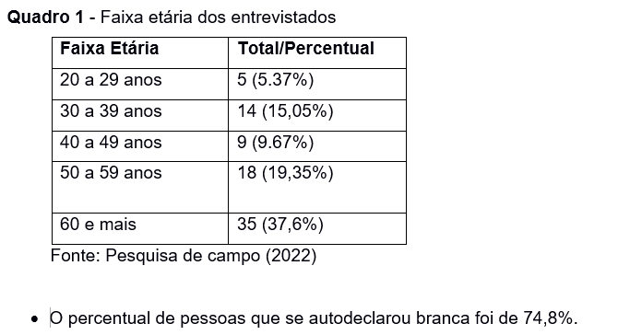
Resultados

Slide 23
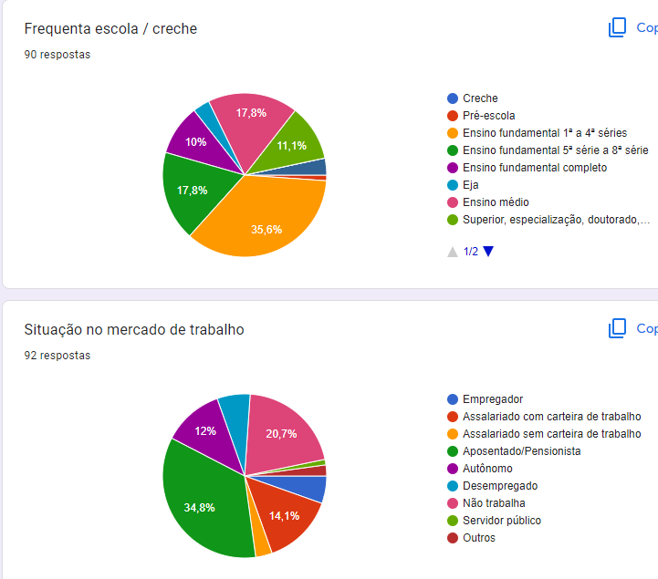

Slide 24
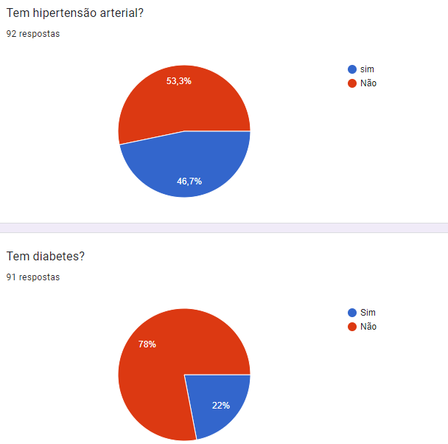

Slide 25
